Slide 1
UECG INITIATION AU TAHITIEN
Responsable : Taraina RAÌ
Contact : taraina.rai@upf.pf
Année : 2023-2024

Slide 2
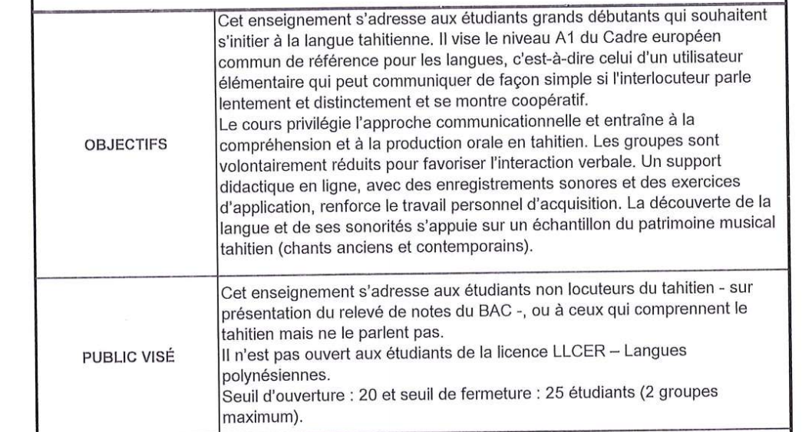
DESCRIPTIF
Cet enseignement s'adresse aux grands débutants. Le cours vise le niveau A1 du cadre européen commun de référence pour les langues, c'est-à-dire celui d'un utilisateur élémentaire qui peut communiquer de façon simple si l'interlocuteur parle lentement et distinctement et se montre coopératif.
Le cours privilégie l'approche communicationnelle.

Slide 3
PLANNING Cours/Examens
24h : 12TD de 2h chacun
2 CC écrits de 90min chacun : pour les assidus
1 QCM de compréhension orale (50%)
1 écrit compréhension et production écrite (50%)
1CC écrit de 90min : pour les non-assidus (100%)
2 ECTS

Slide 5
SCENARIO 1
PARAURA’A 1 :
HEITAPU : ’Ia ora na, e aha te huru ? ’O Heitapu tō’u i’oa, ’o MAHINE tō’u pa’era’a, Mo – A – He – I – Nu - E . E piti ’ahuru ma hō’ ē matahiti tō’u. E ’oe, ’o vai ’oe ? ’A tāreta mai na i tō ’oe pa’era’a ? E hia matahiti tō ’oe ?

Slide 6
Actes de parole : scénario 1
Pour saluer : ’Ia ora na, ’ia ora…
Pour dire son prénom : ’O (prénom) tō’u i’oa
Pour dire son nom : ’O (nom) tō’u pa’era’a
Pour dire son nom et son prénom : ’O (prénom) a (nom) vau
Pour dire son âge : E (âge) matahiti tō’u.
Pour épeler, apprendre l’alphabet (te pī’āpā qui vient de B-a-ba)

Slide 7
Pour épeler, apprendre l’alphabet (te pī’āpā qui vient de b-a ba)
CRDP
14 comptines de Tahiti

Slide 9
Graphème | Phonème | Nom de la lettre
a | /a/
e | /e/
i | /i/
o | /o/
u | /u/
ā | /a:/
ē | /e:/
ī | /i:/
ō | /o:/
ū | /u:/
Graphème | Phonème | Nom de la lettre
f | /f/
h | /h/
m | /m/
n | /n/
p | /p/
r | /r/
t | /t/
v | /v/
’ | /?/
19 phonèmes/sons en tahitien : 10 vocaliques et 9 consonnantiques

Slide 10
SCENARIO 2
PARAURA’A 2 :
POANERE : ’Ia ora, ’o Poanere au ! E piti ’ahuru matahiti tō’u. Tē fa’aea nei au iō tō’u metua i Pīra’e. Hō’ē tuahine tō’u. ’O ’Arieta tōna i’oa E mea māramarama roa ’ōna. E ’oe, e tuahine tō ’oe ? E tu’āne ? E tua’ana ? E teina ?

Slide 12
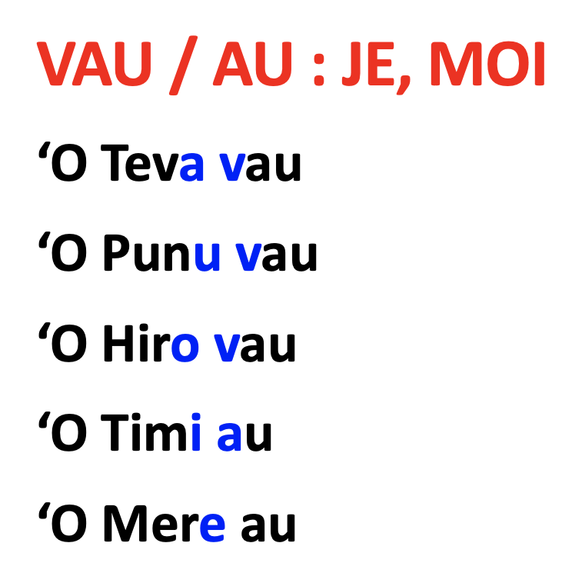
DISTRIBUTION DU AU - VAU
Devant les voyelles i – e, on utilise « au ».
Devant les voyelles a – o – u et les consonnes, on utilise « vau ».

Slide 13
Actes de parole : scénario 2
Pour saluer : ’Ia ora na, ’ia ora…
Pour dire son prénom : ’O (prénom) tō’u i’oa
Pour dire son âge : E (âge) matahiti tō’u.
Pour dire son adresse : Tē fa’aea nei au iō tō’u metua (chez ses parents), iō tā’u tāne i (lieu)
Pour dire sa fratrie : E tuahine /tu’āne/tua’ana/teina tō’u.
Pour dire le nombre de frères et sœurs : Hō’ ē … / E … (à partir de 2)
Pour décrire quelqu’un : e mea … ’ōna /tōna …

Slide 18
Les nombres
TAUTINI (e)(mille) | HĀNERE (e)(centaines) | ’AHURU mā - e(dizaines) | ’ŌTAHI (unités)
 |  |  | 2
 |  | 9 | 2
 | 3 | 9 | 2
4 | 3 | 9 | 2
4 | 3 | 0 | 2
 | 8 | 5 | 7
6 | 0 | 1 | 5
7 | 0 | 0 | 1
 | 4 | 3 | 4

Slide 19
FRATRIE
TUA’ANA
TEINA
VAU
Utilisés par les personnes du même sexe pour désigner son grand ou son petit-frère (ou grande ou petite-sœur).

Slide 20
FRATRIE
TUAHINE
TUAHINE
VAU (tāne)
TUA’ANE
TUA’ANE
VAU (vahine)
Utilisés par les personnes de sexe différent pour désigner son grand/petit frère ou grande/petite sœur.
« Taea’e » : générique pour frère/cousin; « Tuahine » : générique pour sœur/cousine

Slide 21
Comment « conjuguer » les verbes ?
Procès accompli :
'Ua ha'api'i 'ōna i te reo tahiti. Il/Elle a appris le tahitien.
Procès en cours d’accomplissement :
Tē ha'api'i nei 'ōna i te reo tahiti. Il/Elle est en train d’apprendre le tahitien.
Procès à venir, non-accompli ou généralité :
E ha'api'i 'ōna i te reo tahiti. Il/Elle apprend le tahitien. Il/Elle apprendra le tahitien.
Souhait / Expression de nécessité « IFO »:
'Ia ha'api'i 'ōna i te reo tahiti ! (Il faut) qu’il/elle apprenne le tahitien !
Injonction:
'A ha'api'i i te reo tahiti. Apprends le tahitien.
Notes:
pour exprimer le mode et le temps on utilise des mots grammaticaux qui précèdent ou entourent le verbe, comme e, tē…ra/nei, 'ua, 'ia, 'a…

Slide 22
Parler de mes ascendants et mes pairs La relation s'exprime avec la particule de relation ou de possession « O » : tō’u/nō’u
Par convention, le terme Ego (‘je’ en latin) désigne l’individu de référence, homme ou femme, à partir duquel se déploient les relations de parenté ascendantes ou descendantes et les alliances.
Tuahine
Pua
Ego*
VAU
Tu'āne
Teva
Māmā
Moea
Pāpā
Teamo
Māmā rū'au
Nicole
Pāpā rū'au
Tauna
Māmā rū'au
Uratua
Pāpā rū'au
Jean
E tuahine 'o Pua ’e e tu’āne 'o Teva nō’u. Pua est ma sœur et Teva mon frère. (litt. C'est une soeur, Pua, et un frère, Teva, de moi)
'O Teamo, e pāpā 'ōna nō’u. Teamo est mon père. (Litt. Teamo, c'est un papa lui de moi)
'O Moea tō'u Māmā 'e 'o Jean tō'u pāpā rū'au i te pae o tō'u māmā. Ma mère est Moea et mon grand-père maternel est Jean (litt. Moea c'est ma mère et Jean c'est mon grand-père maternel)
E māmā rū'au 'o Nicole nō'u i te pae o tō'u pāpā. Ma Grand-mère paternelle est Nicole (litt. C'est une grand-mère paternelle, Nicole, de moi )

Slide 23
Parler de mes descendants et époux(se) La relation s'exprime avec la particule de relation ou possession « A » : tā’u/nā’u
Vahine
Vaite
Ego*
VAU
Tāne
Vetea
Tamāhine
Maeva
Tamaiti
Teiva
Mo’otua
Mere
Mo’otua
Tautu
Mo’otua
Noha
Mo’otua
Terai
E tamaiti 'o Teiva ‘e e tamāhine 'o Maeva nā’u. Teiva est mon fils et Maeva ma fille. (litt. C'est un fils, Teiva, et une fille, Maeva, de moi)
'O Noha, e mo'otua 'ōna nā’u. Noha est ma petite-fille (Litt. Noha, c'est une petite-fille elle de moi)
'O Mere 'e 'o Tautu tā'u mau mo'otua ato'a. Mes petits-enfants sont aussi Mere et Tautu (litt. Mere et Tautu ce sont mes petis-enfants aussi)
'O Vetea tā'u tāne. Mon mari est Vetea (litt. Vetea c'est mon mari)
E vahine 'o Vaite nā'u. Ma femme est Vaite (litt. c'est une femme Vaite de moi)

Slide 24
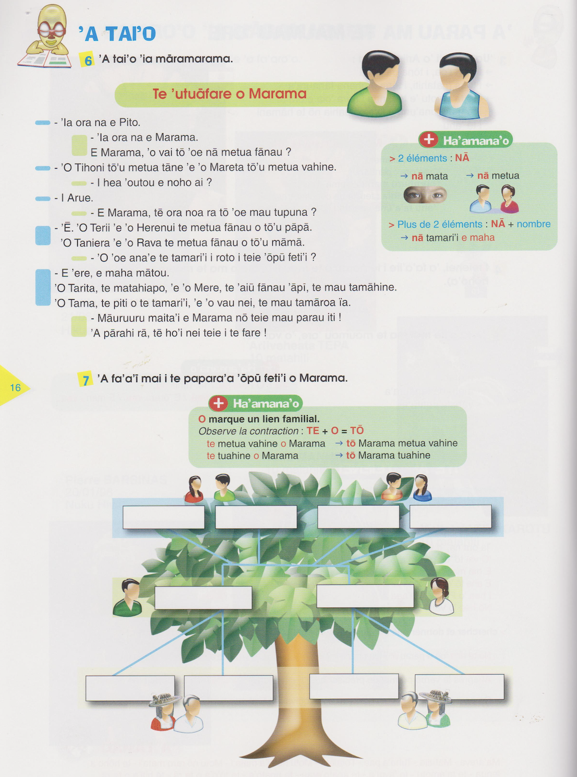

Slide 25
Dire comment c’est…
E mea aha tāna ha'api'ira'a ? Comment sont ses études ?
E mea pa'ari tāna ha'api'ira'a. Ses études sont laborieuses. (pa'ari = dur, solide...)
Mea est un terme "joker" qui veut dire chose, truc, quelque chose...
Pour dire en tahitien c'est difficile :
E mea fifi. C'est chose difficile
Si « mea » est omis, alors « E fifi » a le sens de C'est de la difficulté, un problème.
Comparez :
E mea ’ute'ute teie. Ceci est rouge.
E ’ute'ute teie. Ceci est du rouge.
Lorsqu'il y a deux qualités, on introduit la deuxième avec la conjonction de coordination 'e (et) et l'article te :
E 'ūrī ’uo'uo 'e te rahi : c’est un chien blanc et grand.

Slide 26
Quelques qualifiants…
Ma’ima’i : petits soucis de santé
Maita’i : bien
Ataata : dangereux
’oa’oa : joyeux
Fifi : difficile
’ōhie : facile
Fātata : proche
Ātea : loin
Rumaruma : sombre
’āpī : neuf
Pa’ari : âgé, dur
Rahi : grand
Au : bien
Ha’apahi : capricieux
Ruperupe : verdoyant
Rau : divers, plusieurs

Slide 27
J'aime quelque chose (sans plus) – fa’a’ite e au vau …
E au vau i te taofe J'aime le café
E au 'oe i te aha ? Tu aimes quoi ?
E aha tā 'oe e au ? Qu'est-ce que tu aimes ?
E au vau i te taro. J'aime le taro.
J'aime beaucoup quelque chose - fa’a’ite e mea au (roa) nā’u te …
E mea au nā'u te tōtōrā J'aime beaucoup le chocolat
E mea au roa nā'u te tōtōrā J'adore le chocolat
E mea au (roa) nā 'oe te aha ? Tu aimes beaucoup/adores quoi ?
E aha tā 'oe e au roa a'e ? Qu'est-ce-que tu aimes le plus / préfères ?
J'aime bien (beaucoup) quelqu'un – fa’a’ite e mea au (roa) nā’u ia/i …
E mea au nā'u te tāvana J'aime bien le maire
E mea au nā'u ia Maeva J'aime bien Maeva
E mea au roa nā'u tō 'oe metua J'aime beaucoup tes parents
E mea au roa nā'u ia Pauro J'aime beaucoup Paul

Slide 28
Te mau ’ū – Les couleurs
’ana’ana : brillant
’ere’ere : noir
hiri : marron
matie : vert
nīnamu : bleu
patapata : à pois
puatou : orange
re’are’a : jaune
rehu : gris
tārona : rose
toretore : rayé
’ute’ute : rouge
vare’au : mauve, violet

Slide 29
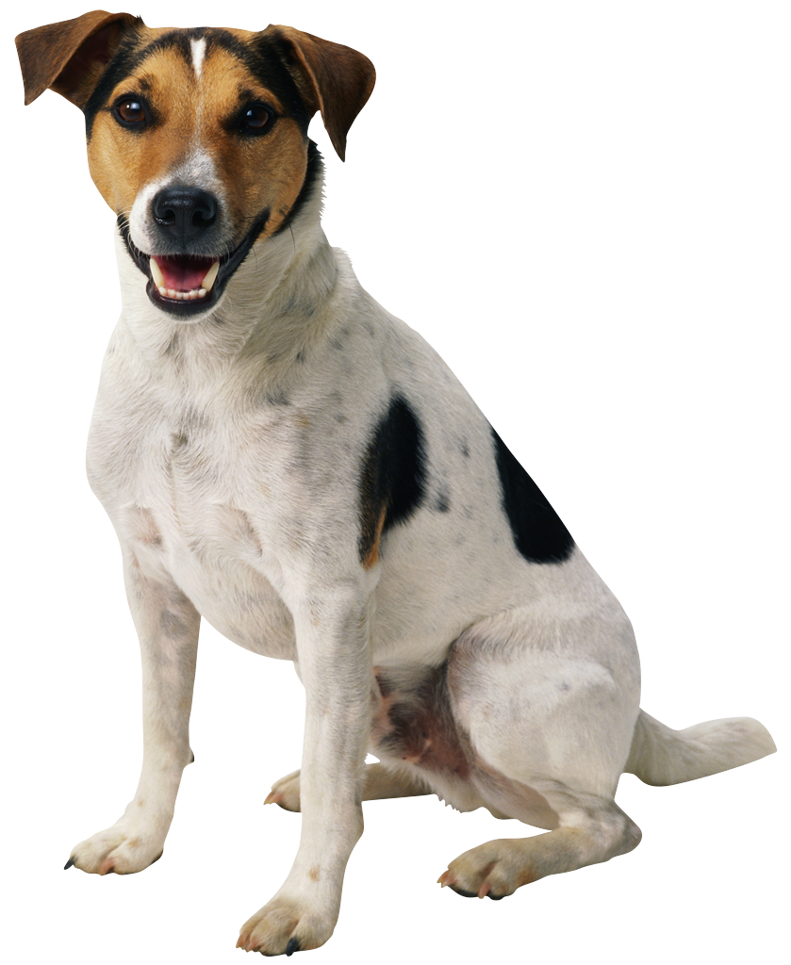
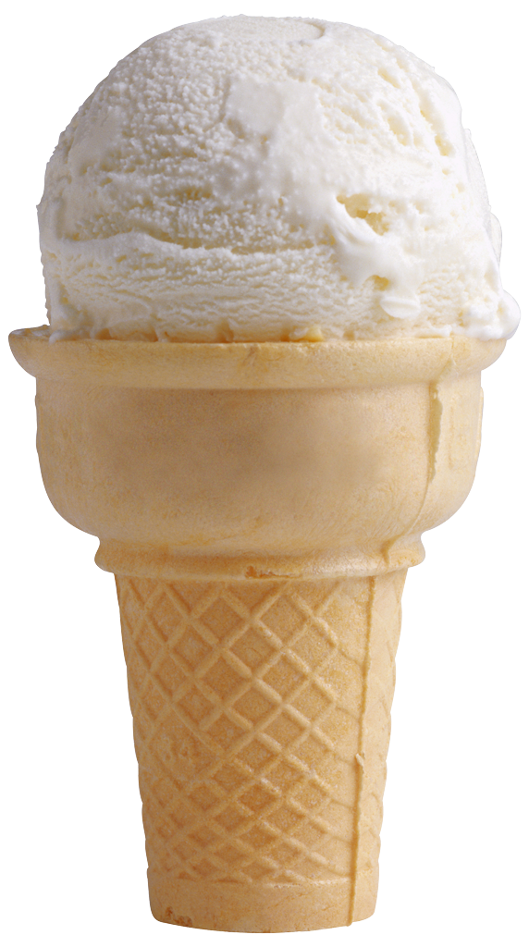
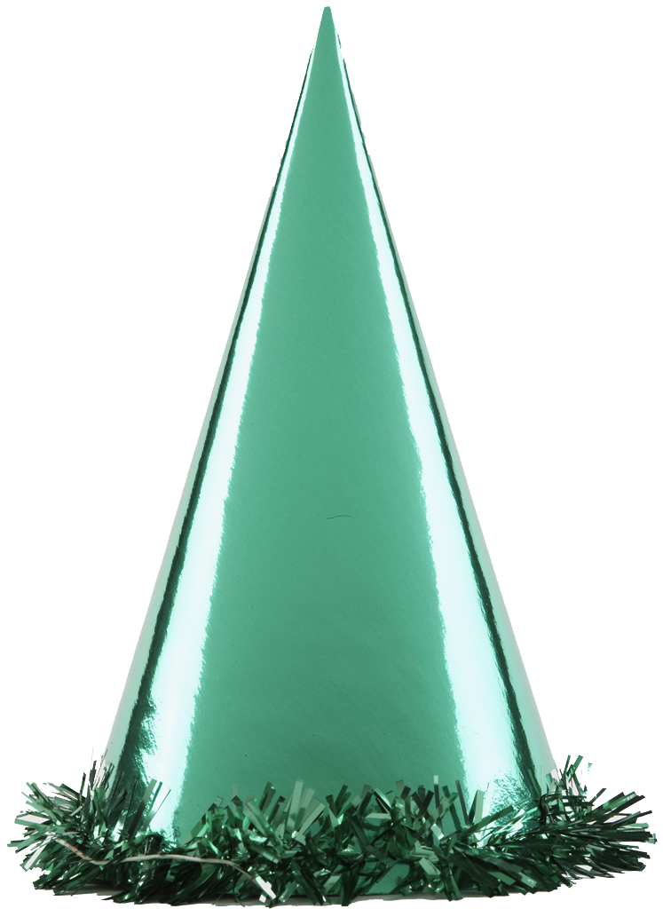
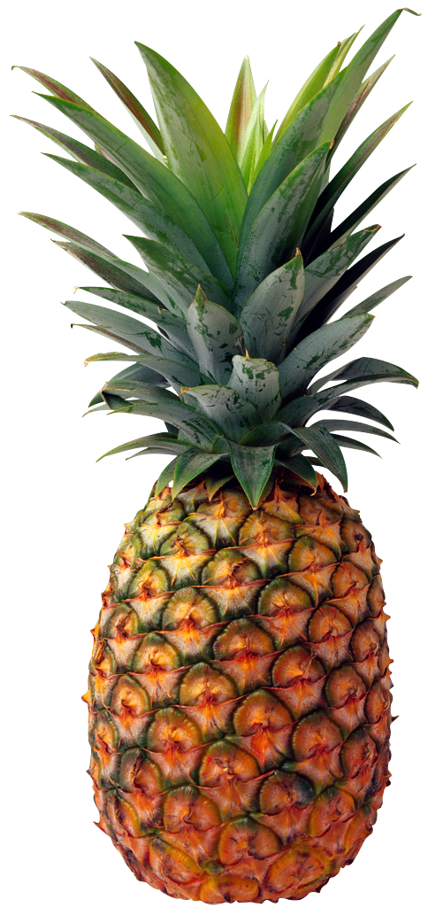
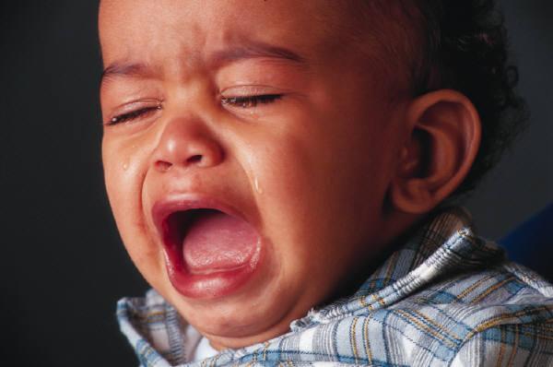
Décrivez ces images : E mea…
Te mīmī
Te ’ūrī
Te tirimu
Te tama
Te painapo
Te tāupo’o

Slide 30
À vous maintenant – Tā ’outou i teie nei…
E mea aha tā ’oe …(’animara) ?
E mea aha tō ’oe ’ahu ?
E mea aha tō ’oe fare ?
E mea aha tō ’outou pere’o’o ?
E mea aha tō ’oe ti’a’a ?

